Slide 1
Учёт несимметричных элементов при расчётах в ПВК «АРУ РЗА»
АО «НТЦ ЕЭС»
Санкт-Петербург, 2017

Slide 2
Предпосылки
Несимметричный элемент – продольный элемент с неодинаковыми собственными и взаимными сопротивлениями отдельных фаз.
Проблемы:
в реальных электрических сетях не существует идеально симметричных объектов;
в отдельных случаях пренебрежение несимметрией может привести к значительному расхождению расчётных электрических величин от реальных;
существующие способы учёта несимметрии крайне сложны и не позволяют создавать точные модели больших сетей;
существующие способы учёта, регламентируемые ГОСТ и РУ по расчёту повреждений не допускают наличии больше одной несимметрии в сети.
arurza.ru

Slide 3
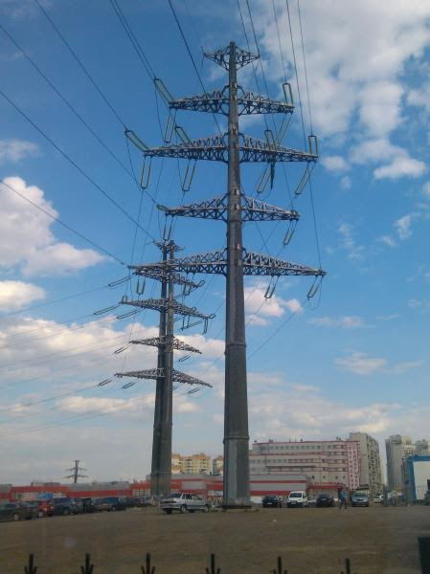
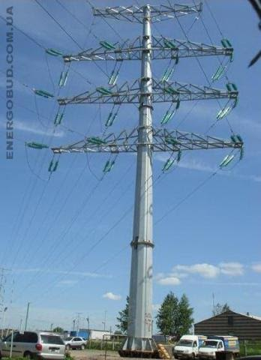
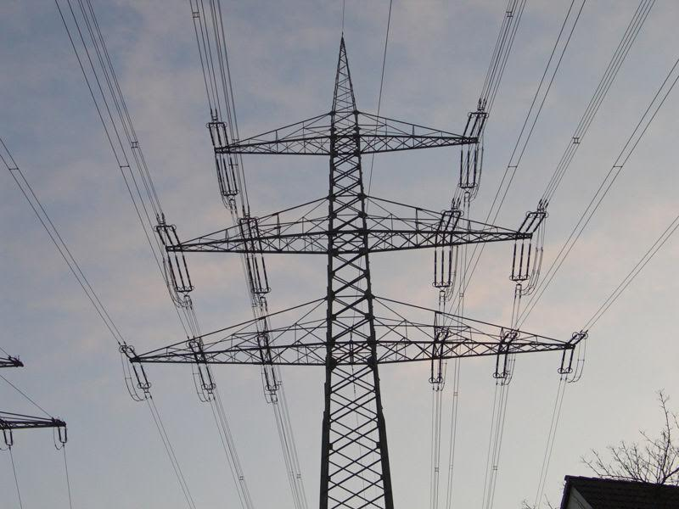
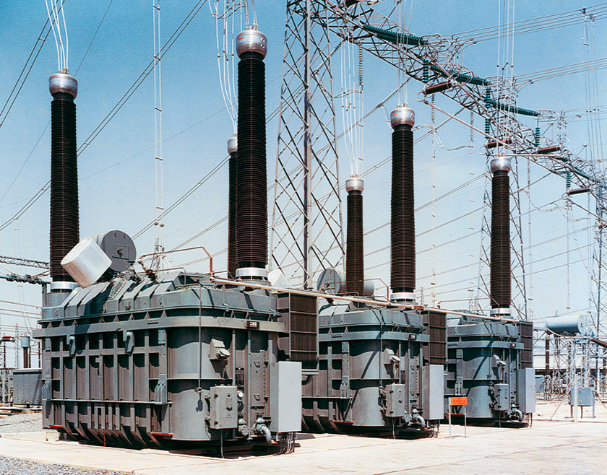
Предпосылки
arurza.ru

Slide 4
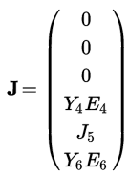
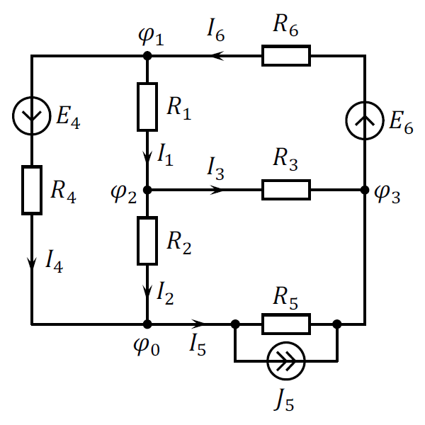
Метод узловых потенциалов
arurza.ru

Slide 5
Метод симметричных составляющих
arurza.ru

Slide 6
Метод симметричных составляющих
arurza.ru

Slide 7
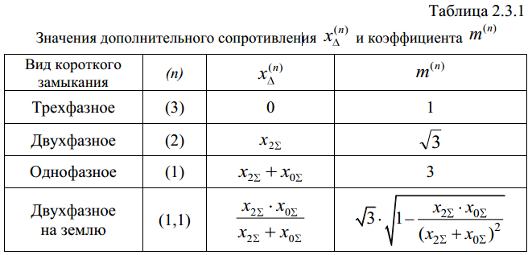
Метод симметричных составляющих
arurza.ru

Slide 8
Метод фазных координат
arurza.ru

Slide 9
Переход из фазных координат в симметричные составляющие и обратно
Переход к симметричным составляющим:
$$Z_{ФК}=\left[\begin{matrix}Z_{AA} & Z_{AB} & Z_{AC} \\ Z_{BA} & Z_{BB} & Z_{BC} \\ Z_{CA} & Z_{CB} & Z_{CC}\end{matrix}\right]$$
Матрица сопротивлений в ФК:
$$S=\frac{1}{3}∙\left[\begin{matrix}1 & a & a^{2} \\ 1 & a^{2} & a \\ 1 & 1 & 1\end{matrix}\right]$$
Матрица перехода от СС в ФК:
$$a=e^{i∗\frac{2∗π}{3}}$$
$$Z_{СС}=S∗Z_{ФК}∗S^{−1}=\left[\begin{matrix}Z_{1} & 0 & 0 \\ 0 & Z_{2} & 0 \\ 0 & 0 & Z_{0}\end{matrix}\right]$$
Матрица в симметричных составляющих:
Переход к фазным координатам:
$$Z_{ФК}=S^{−1}∗Z_{СС}∗S=\left[\begin{matrix}Z_{AA} & Z_{AB} & Z_{AC} \\ Z_{BA} & Z_{BB} & Z_{BC} \\ Z_{CA} & Z_{CB} & Z_{CC}\end{matrix}\right]$$
Матрица в фазных координатах:
arurza.ru

Slide 10
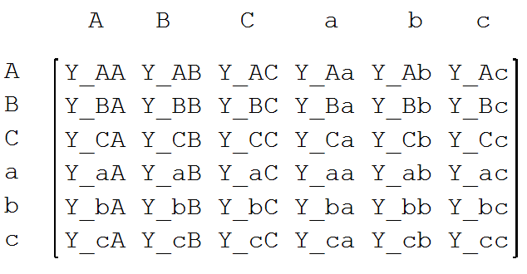
Произвольный элемент с параметрами в фазных координатах
матричное представление
узел начала
узел конца
A
a
B
b
C
c
arurza.ru

Slide 11
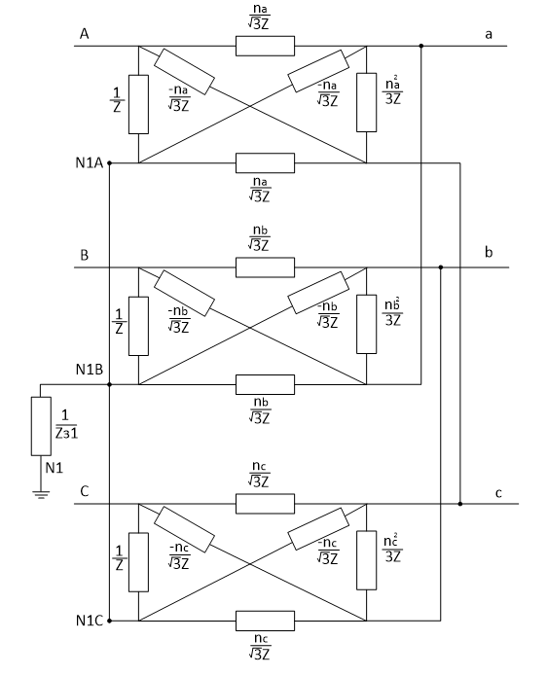
Пример моделирования трансформатора в ФК
Трансформатор со схемой соединения: звезда(нейтраль заземлена) - треугольник
Способ вычисления подпиток, протекающих через трансформатор:
Y-матрица проводимостей размерности 6*6;
U-вектор напряжений в узлах по фазам, размерности 6*1;
I=Y*U – вектор токов, протекающих через трансформатор, размерности 6*1, отражает информацию о фазных токах.
arurza.ru

Slide 12
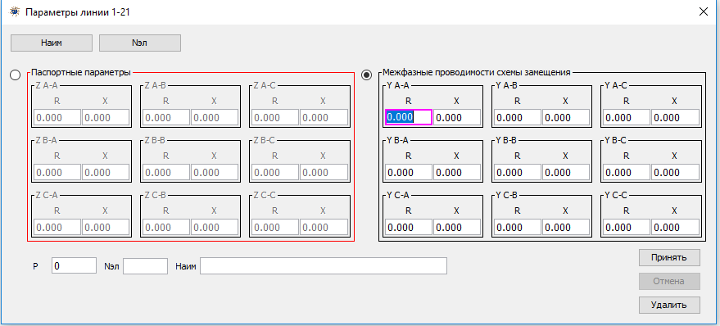
Линия с параметрами в фазных координатах в ПВК «АРУ РЗА»
arurza.ru

Slide 13
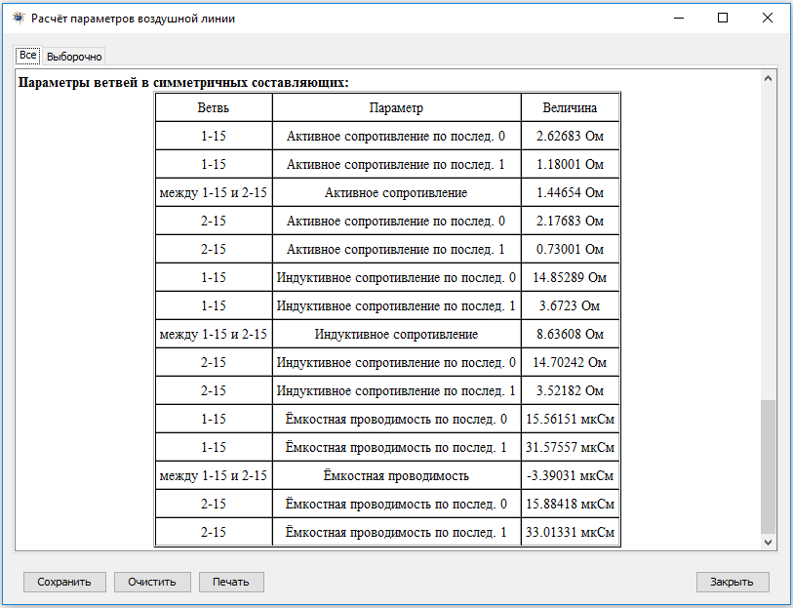
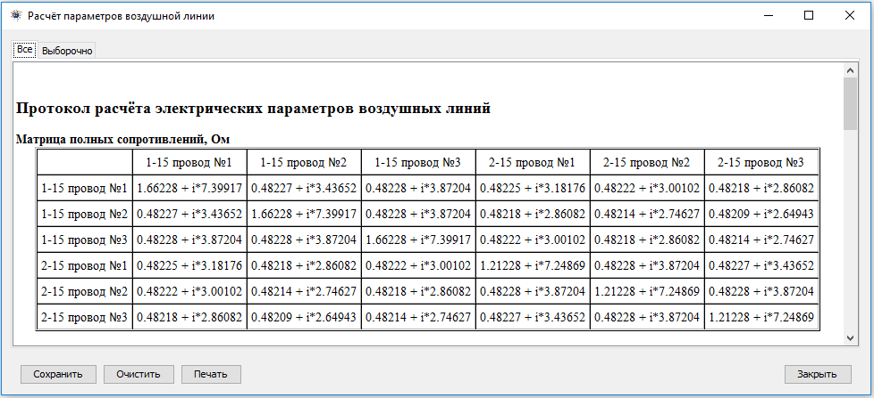
Сопряжение с модулем расчёта параметров
ВЛ и КЛ
На текущий момент:
в модуль импортируются данные о составе индуктивной группы, топологии сети и типах ветвей;
модуль рассчитывает параметры ветвей в фазных координатах, для трёхфазных систем также в протокол выводятся величины в симметричных составляющих;
Дальнейшее развитие:
экспорт результатов расчёта в параметры объектов сети;
расчёт другого оборудования.
arurza.ru

Slide 14
Заключение
Применение несимметричных элементов в расчётах позволяет производить в ПВК «АРУ РЗА» уточнённый учёт явлений:
взаимоиндукции линий, особенно в случаях близкого расположения и сложной геометрической конфигурации опор;
групп из трёх однофазных трансформаторов при наличии расхождений в их параметрах;
для менее распространённых, исследовательских случаев, например потеря сверхпроводимости одной их фаз реактора в сверхпроводящем исполнении.
arurza.ru

Slide 15
Благодарим
за внимание!
630007, г. Новосибирск, ул. Коммунистическая, 2
БЦ «Евразия», офис 702
Тел.: +7 (383) 328-12-54
Факс: +7 (383) 328-12-51
ntcees@nsk.so-ups.ru
www.arurza.ru
arurza.ru

